Slide 1
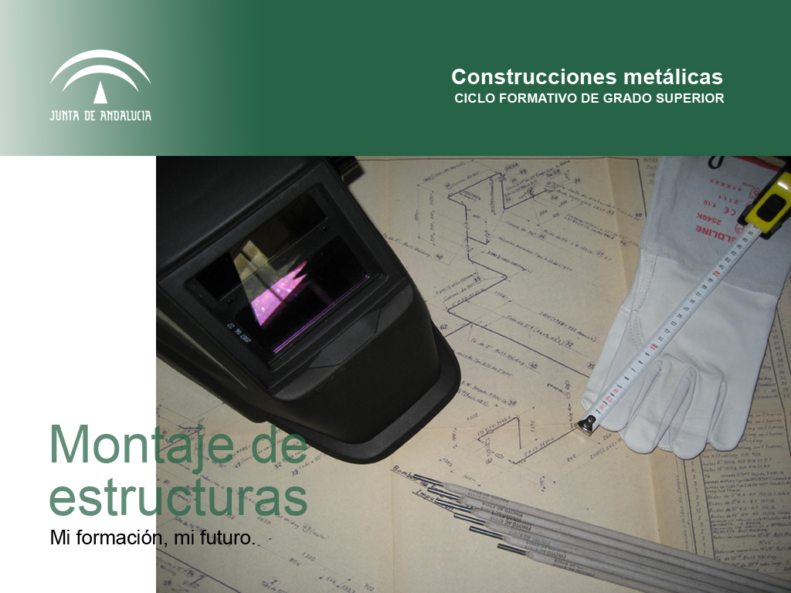

Slide 2
Titulación reconocida por la U.E.
Programas de formación en el extranjero. Elevado nivel de colocación.
Profesionales bien remunerados.
Salidas profesionales en varios sectores.
Notes:
INTRODUCCIÓN
Esta diapositiva ha de contener una frase que destaque los principales atractivos que ofrece el ciclo
formativo a los alumnos y alumnas que lo realicen.
Datos Técnicos
El texto debe quedar limitado entre las 2 guías, es decir, 5 líneas máximo. [Ver> Cuadrícula y guías> Activar casilla “Mostrar guías de dibujo en la pantalla”].
Texto introducción. Tipo de letra. Arial, estilo: cursiva, tamaño: 32 puntos, color: blanco (RGB: 255, 255, 255) [Formato> Fuente]. Alineación izquierda [Formato> Alineación> Alinear a la izquierda]. Interlineado: 38 puntos, espacio antes de párrafo: 0, espacio después de párrafo: 0 [Formato> Interlineado].
Fondo del color asignado al ciclo. En valores RGB.

Slide 3
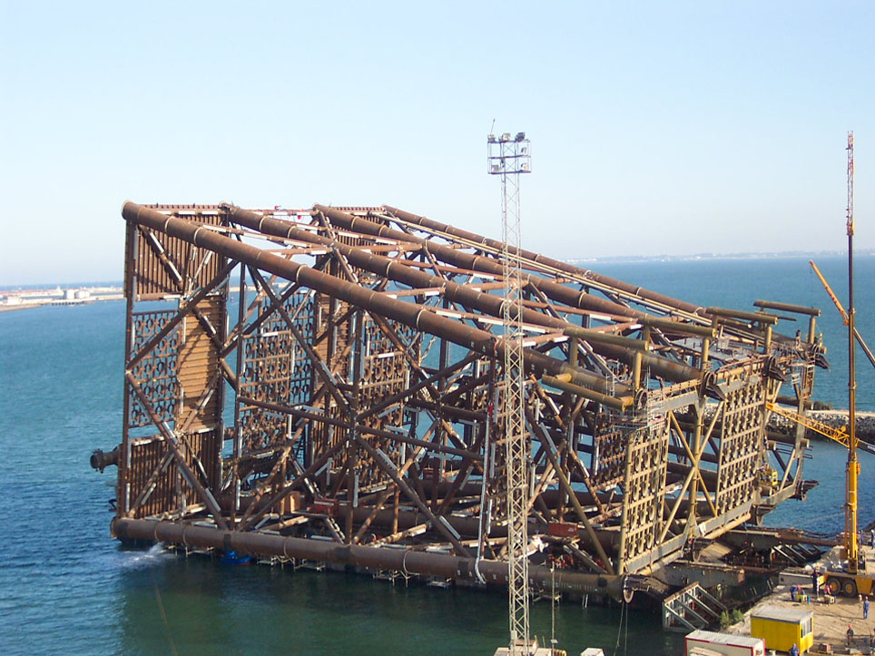
Notes:
IMAGEN INTRODUCTORIA
Cumple, gráficamente, la misma función que la diapositiva INTRODUCCIÓN. Debe ser una imagen acerca del ciclo formativo, que capte el interés y resulte muy atractiva.
Datos técnicos:
La imagen representativa del ciclo debe ocupar toda la diapositiva.

Slide 4
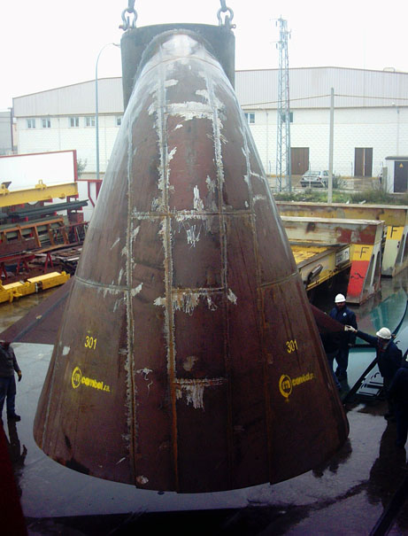
¿Qué voy a aprender?
Te formarás como técnico para el desarrollo, definición, ejecución y control de calidad en construcciones metálicas.
Adquirirás conocimientos para ser operador de maquinaria y responsable de montajes de estructuras y tuberías.
Estudiarás módulos como calidad y seguridad que te permitirán ser inspector de calidad ó de obra soldada.
Construcción naval. Calderería Pesada.
Notes:
PORTADILLA. Opción 1
Columna de texto ilustrada con una fotografía.
Las páginas de portadilla contienen las preguntas que encabezan los cuatro apartados principales de la
presentación:
¿Qué voy aprender?
¿Cómo conseguirlo?
Voy a trabajar como:
Puedo seguir estudiando:
Existen tres opciones para páginas de portadilla, pudiéndose elegir para cada pregunta la opción que se
adecúe en nuestra presentación.
Datos técnicos
Pregunta. Tipo de letra: Arial, tamaño: 28 puntos, color: gris claro (RGB: 178, 178, 178) [Formato> Fuente]. Alineación izquierda [Formato> Alineación> Alinear a la izquierda].
Párrafo. Tipo de letra: Arial, tamaño: 20 puntos, color: blanco (RGB: 255, 255, 255) [Formato> Fuente]. Alineación izquierda [Formato> Alineación> Alinear a la izquierda]. Interlineado: 24 puntos, espacio antes de párrafo: 10 puntos, espacio después de párrafo: 0 [Formato> Interlineado].
Pie de foto. Tipo de letra: Arial, tamaño: 12 puntos, color: blanco (RGB: 255, 255, 255) [Formato> Fuente]. Alineación izquierda [Formato> Alineación> Alinear a la izquierda].

Slide 5
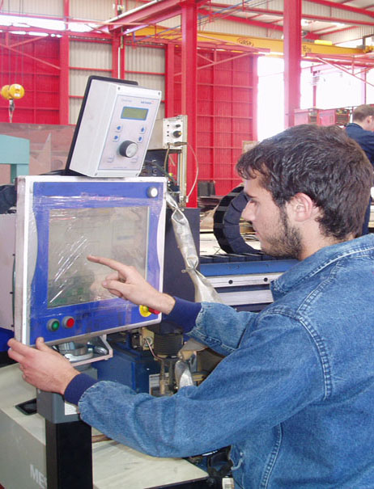
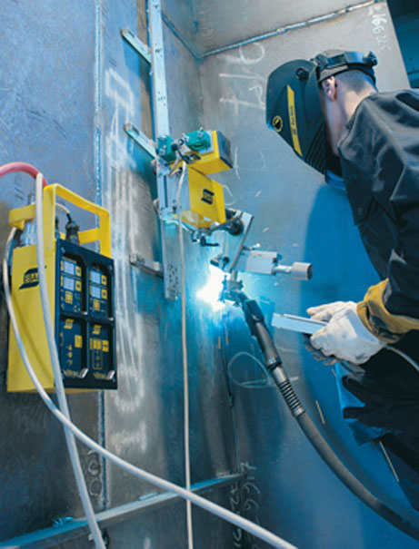
¿Qué voy a aprender ?
Operador de oxicorte por control numérico
Soldadura con automatismo
Notes:
CONTENIDO. Opción 5
Una fotografía.
La fotografía debe ajustarse a las guías, llegando hasta los bordes izquierdo y derecho de la diapositiva,
según el modelo propuesto. Para activar y desactivar la visualización de las guías [Ver> Cuadrícula y
guías> Activar casilla “Mostrar guías de dibujo en la pantalla”].
En las páginas de contenido ha de utilizarse el encabezado, con el fin de identificar el apartado en el que
nos encontramos.
IMPORTANTE: COMPROBAR QUE EL ENCABEZADO SEA EL CORRECTO.
Datos técnicos
Encabezado. Tipo de letra: Arial, tamaño: 14 puntos, color: gris (RGB: 128, 128, 128) [Formato> Fuente]. Alineación derecha [Formato> Alineación> Alinear a la derecha].
Pie de foto. Tipo de letra: Arial, tamaño: 12 puntos, color: blanco (RGB: 255, 255, 255) [Formato> Fuente]. Alineación izquierda [Formato> Alineación> Alinear a la izquierda].

Slide 6
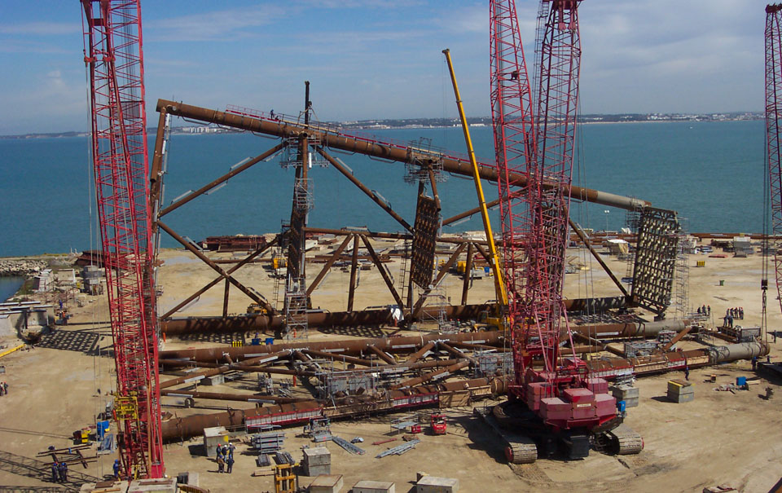
¿Qué voy a aprender ?
Montaje de estructuras offshore
Notes:
CONTENIDO. Opción 5
Una fotografía.
La fotografía debe ajustarse a las guías, llegando hasta los bordes izquierdo y derecho de la diapositiva,
según el modelo propuesto. Para activar y desactivar la visualización de las guías [Ver> Cuadrícula y
guías> Activar casilla “Mostrar guías de dibujo en la pantalla”].
En las páginas de contenido ha de utilizarse el encabezado, con el fin de identificar el apartado en el que
nos encontramos.
IMPORTANTE: COMPROBAR QUE EL ENCABEZADO SEA EL CORRECTO.
Datos técnicos
Encabezado. Tipo de letra: Arial, tamaño: 14 puntos, color: gris (RGB: 128, 128, 128) [Formato> Fuente]. Alineación derecha [Formato> Alineación> Alinear a la derecha].
Pie de foto. Tipo de letra: Arial, tamaño: 12 puntos, color: blanco (RGB: 255, 255, 255) [Formato> Fuente]. Alineación izquierda [Formato> Alineación> Alinear a la izquierda].

Slide 7
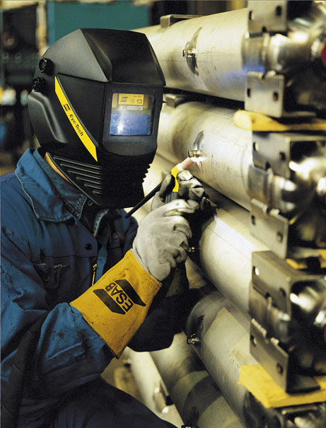
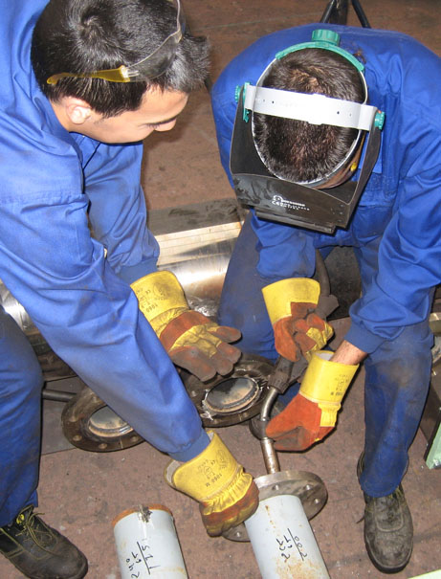
¿Qué voy a aprender ?
Soldadura T.I.G. de tuberías
Montaje de tuberías
Notes:
CONTENIDO. Opción 5
Una fotografía.
La fotografía debe ajustarse a las guías, llegando hasta los bordes izquierdo y derecho de la diapositiva,
según el modelo propuesto. Para activar y desactivar la visualización de las guías [Ver> Cuadrícula y
guías> Activar casilla “Mostrar guías de dibujo en la pantalla”].
En las páginas de contenido ha de utilizarse el encabezado, con el fin de identificar el apartado en el que
nos encontramos.
IMPORTANTE: COMPROBAR QUE EL ENCABEZADO SEA EL CORRECTO.
Datos técnicos
Encabezado. Tipo de letra: Arial, tamaño: 14 puntos, color: gris (RGB: 128, 128, 128) [Formato> Fuente]. Alineación derecha [Formato> Alineación> Alinear a la derecha].
Pie de foto. Tipo de letra: Arial, tamaño: 12 puntos, color: blanco (RGB: 255, 255, 255) [Formato> Fuente]. Alineación izquierda [Formato> Alineación> Alinear a la izquierda].

Slide 8
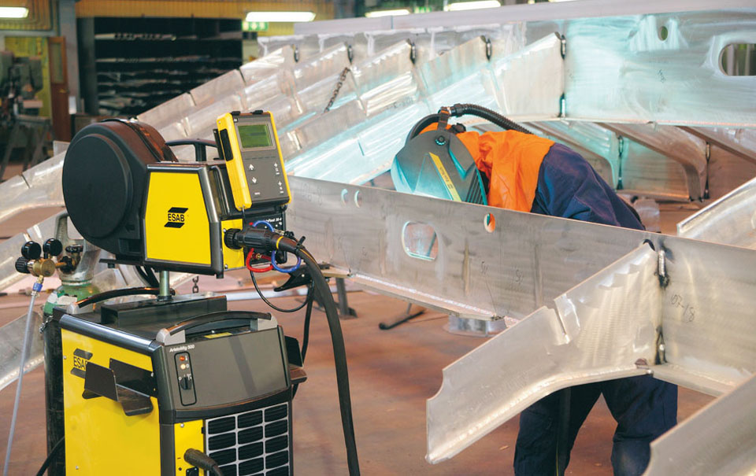
¿Qué voy a aprender ?
Soldadura de materiales especiales
Notes:
CONTENIDO. Opción 5
Una fotografía.
La fotografía debe ajustarse a las guías, llegando hasta los bordes izquierdo y derecho de la diapositiva,
según el modelo propuesto. Para activar y desactivar la visualización de las guías [Ver> Cuadrícula y
guías> Activar casilla “Mostrar guías de dibujo en la pantalla”].
En las páginas de contenido ha de utilizarse el encabezado, con el fin de identificar el apartado en el que
nos encontramos.
IMPORTANTE: COMPROBAR QUE EL ENCABEZADO SEA EL CORRECTO.
Datos técnicos
Encabezado. Tipo de letra: Arial, tamaño: 14 puntos, color: gris (RGB: 128, 128, 128) [Formato> Fuente]. Alineación derecha [Formato> Alineación> Alinear a la derecha].
Pie de foto. Tipo de letra: Arial, tamaño: 12 puntos, color: blanco (RGB: 255, 255, 255) [Formato> Fuente]. Alineación izquierda [Formato> Alineación> Alinear a la izquierda].

Slide 9
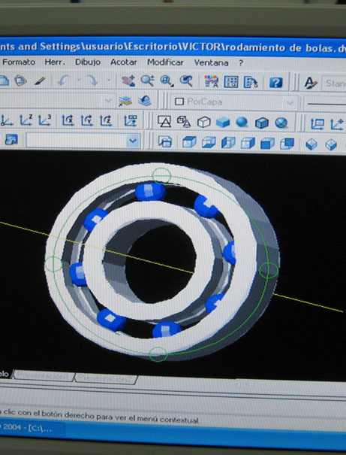
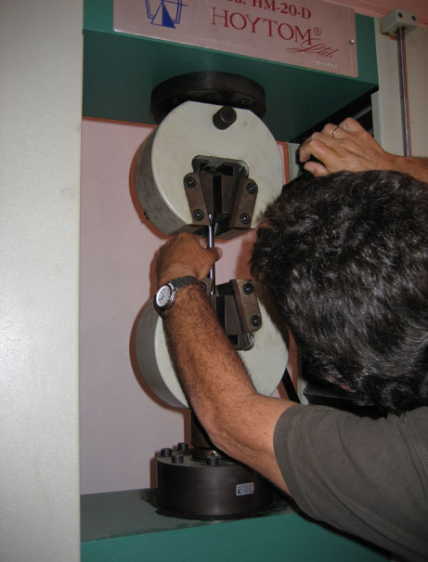
¿Qué voy a aprender ?
Diseño asistido por ordenador
Ensayo de materiales en laboratorio
Notes:
CONTENIDO. Opción 5
Una fotografía.
La fotografía debe ajustarse a las guías, llegando hasta los bordes izquierdo y derecho de la diapositiva,
según el modelo propuesto. Para activar y desactivar la visualización de las guías [Ver> Cuadrícula y
guías> Activar casilla “Mostrar guías de dibujo en la pantalla”].
En las páginas de contenido ha de utilizarse el encabezado, con el fin de identificar el apartado en el que
nos encontramos.
IMPORTANTE: COMPROBAR QUE EL ENCABEZADO SEA EL CORRECTO.
Datos técnicos
Encabezado. Tipo de letra: Arial, tamaño: 14 puntos, color: gris (RGB: 128, 128, 128) [Formato> Fuente]. Alineación derecha [Formato> Alineación> Alinear a la derecha].
Pie de foto. Tipo de letra: Arial, tamaño: 12 puntos, color: blanco (RGB: 255, 255, 255) [Formato> Fuente]. Alineación izquierda [Formato> Alineación> Alinear a la izquierda].

Slide 10
¿Cómo conseguirlo?
Ciclo formativo de 2.000 horas de duración, distribuidas en dos cursos con módulos técnicos y prácticos.
Durante el primer curso se estudian módulos de gran importancia para la adquisición de conocimientos técnicos.
En el segundo curso se concentran las prácticas en los talleres del centro y la formación en centros de trabajo.
Representación. Autocad
Soluciones constructivas
Gestión de la calidad
Procesos de soldadura
Montaje de estructuras
Montaje de tuberías
Procesos por CNC
Realización de proyectos
Orientación laboral
Notes:
PORTADILLA. Opción 2
Columna de texto acompañada de listado.
Las páginas de portadilla contienen las preguntas que encabezan los cuatro apartados principales de la
presentación:
¿Qué voy aprender?
¿Cómo conseguirlo?
Voy a trabajar como:
Puedo seguir estudiando:
Existen tres opciones para páginas de portadilla, pudiéndose elegir para cada pregunta la opción que se
adecúe en nuestra presentación.
Tras esta opción de PORTADILLA que sólo contiene texto es conveniente introducir una diapositiva que
sólo contenga fotografía, como las opciones 4 y 5 de diapositivas de CONTENIDO.
Si bien se ofrece la posibilidad de comenzar los apartados con páginas en las que sólo hay texto, se
recomienda que los párrafos no sean muy extensos. Subdividir el contenido de la columna de texto en, al
menos, dos párrafos, agiliza la lectura.
No se debe modificar el tipo de viñetas elegidas para los listados, a fin de conseguir homogeneidad entre
todas las presentaciones.
Datos técnicos
Pregunta. Tipo de letra: Arial, tamaño: 28 puntos, color: gris claro (RGB: 178, 178, 178) [Formato> Fuente]. Alineación izquierda [Formato> Alineación> Alinear a la izquierda].
Párrafo. Tipo de letra: Arial, tamaño: 20 puntos, color: blanco (RGB: 255, 255, 255) [Formato> Fuente]. Alineación izquierda [Formato> Alineación> Alinear a la izquierda]. Interlineado: 24 puntos, espacio antes de párrafo: 10 puntos, espacio después de párrafo: 0 [Formato> Interlineado].
Listado. Tipo de letra: Arial, tamaño: 20 puntos, color: blanco (RGB: 255, 255, 255) [Formato> Fuente]. Alineación izquierda [Formato> Alineación> Alinear a la izquierda]. Interlineado: 24 puntos, espacio antes de párrafo: 10 puntos, espacio después de párrafo: 0 [Formato> Interlineado]. Viñetas del tipo círculos pequeños [Formato> Numeración y viñetas> Con viñetas> Elegir segunda opción].

Slide 11
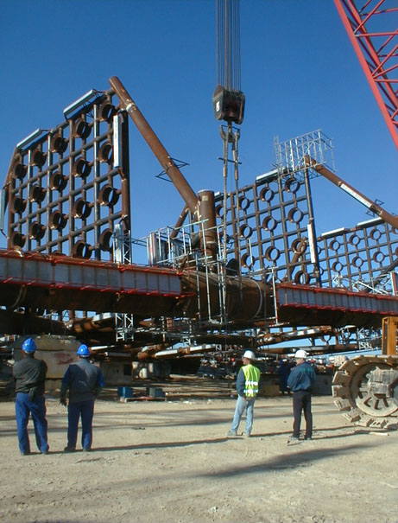
Voy a trabajar como:
Podrás trabajar en sectores como la industria naval, aeronáutica, petroquímica, acerías y calderería pesada.
También tendrás acceso a trabajos en oficinas técnicas, en control de calidad y en inspección de obra soldada.
Obtendrás un alto porcentaje de colocación y accederás a trabajos de responsabilidad y bien remunerados.
Industria petroquímica. Construcción offshore
Notes:
PORTADILLA. Opción 3
Dos columnas de texto.
Las páginas de portadilla contienen las preguntas que encabezan los cuatro apartados principales de la
presentación:
¿Qué voy aprender?
¿Cómo conseguirlo?
Voy a trabajar como:
Puedo seguir estudiando:
Existen tres opciones para páginas de portadilla, pudiéndose elegir para cada pregunta la opción que se
adecúe en nuestra presentación.
Tras esta opción de PORTADILLA que sólo contiene texto es conveniente introducir una diapositiva que
sólo contenga fotografía, como las opciones 4 y 5 de diapositivas de CONTENIDO.
Si bien se ofrece la posibilidad de comenzar los apartados con páginas en las que sólo hay texto, se
recomienda que los párrafos no sean muy extensos. Subdividir el contenido de la columna de texto en, al
menos, dos párrafos, agiliza la lectura.
Datos técnicos
Pregunta. Tipo de letra: Arial, tamaño: 28 puntos, color: gris claro (RGB: 178, 178, 178) [Formato> Fuente]. Alineación izquierda [Formato> Alineación> Alinear a la izquierda].
Párrafo. Tipo de letra: Arial, tamaño: 20 puntos, color: blanco (RGB: 255, 255, 255) [Formato> Fuente]. Alineación izquierda [Formato> Alineación> Alinear a la izquierda]. Interlineado: 24 puntos, espacio antes de párrafo: 10 puntos, espacio después de párrafo: 0 [Formato> Interlineado].

Slide 12
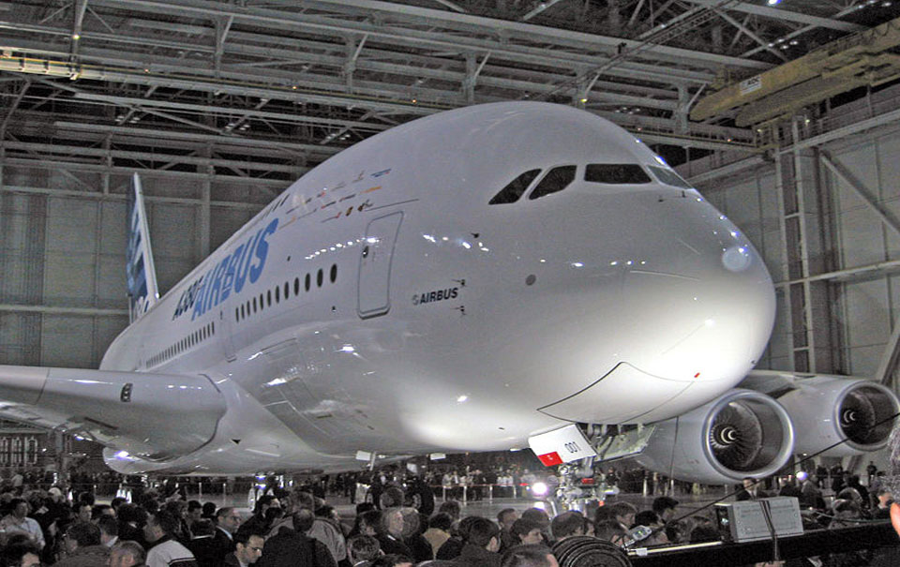
Voy a trabajar como
Industria aeronáutica
Notes:
CONTENIDO. Opción 5
Una fotografía.
La fotografía debe ajustarse a las guías, llegando hasta los bordes izquierdo y derecho de la diapositiva,
según el modelo propuesto. Para activar y desactivar la visualización de las guías [Ver> Cuadrícula y
guías> Activar casilla “Mostrar guías de dibujo en la pantalla”].
En las páginas de contenido ha de utilizarse el encabezado, con el fin de identificar el apartado en el que
nos encontramos.
IMPORTANTE: COMPROBAR QUE EL ENCABEZADO SEA EL CORRECTO.
Datos técnicos
Encabezado. Tipo de letra: Arial, tamaño: 14 puntos, color: gris (RGB: 128, 128, 128) [Formato> Fuente]. Alineación derecha [Formato> Alineación> Alinear a la derecha].
Pie de foto. Tipo de letra: Arial, tamaño: 12 puntos, color: blanco (RGB: 255, 255, 255) [Formato> Fuente]. Alineación izquierda [Formato> Alineación> Alinear a la izquierda].

Slide 13
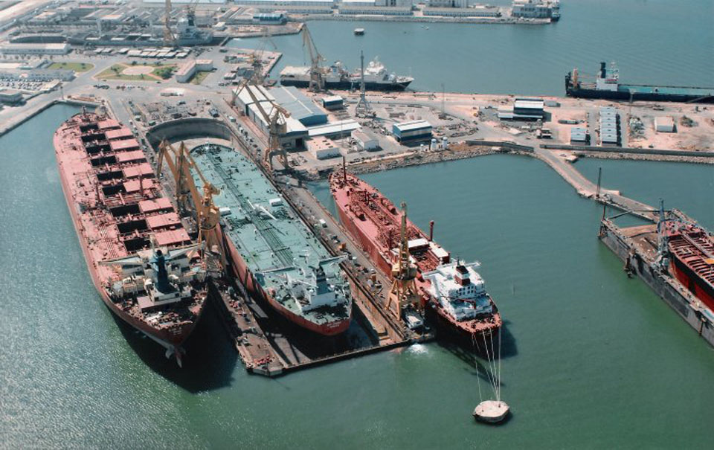
Voy a trabajar como
Industria naval
Notes:
CONTENIDO. Opción 5
Una fotografía.
La fotografía debe ajustarse a las guías, llegando hasta los bordes izquierdo y derecho de la diapositiva,
según el modelo propuesto. Para activar y desactivar la visualización de las guías [Ver> Cuadrícula y
guías> Activar casilla “Mostrar guías de dibujo en la pantalla”].
En las páginas de contenido ha de utilizarse el encabezado, con el fin de identificar el apartado en el que
nos encontramos.
IMPORTANTE: COMPROBAR QUE EL ENCABEZADO SEA EL CORRECTO.
Datos técnicos
Encabezado. Tipo de letra: Arial, tamaño: 14 puntos, color: gris (RGB: 128, 128, 128) [Formato> Fuente]. Alineación derecha [Formato> Alineación> Alinear a la derecha].
Pie de foto. Tipo de letra: Arial, tamaño: 12 puntos, color: blanco (RGB: 255, 255, 255) [Formato> Fuente]. Alineación izquierda [Formato> Alineación> Alinear a la izquierda].

Slide 14
Puedo seguir estudiando:
Una vez concluido el ciclo formativo tienes la opción de matricularte en otro ciclo de grado superior.
Tendrás convalidaciones de materias universitarias por haber realizado módulos de ciclos de grado superior.
Los titulados en Construcciones Metálicas tendrán acceso a los siguientes estudios universitarios:
Ingeniero Técnico Industrial
Ingeniero Técnico Naval
Ingeniero Tec. Aeronáutico
Ingeniero Técnico de Minas
Ingeniero Tec. en Diseño Ind.
Ingeniero Técnico Forestal
Ingeniero Tec. de Obras Pub.
Arquitecto Técnico
Diversas Diplomaturas
Notes:
PORTADILLA DE EJEMPLO.
(Esta portadilla es un ejemplo realizando una copia de la diapositiva de la Portadilla: Opción 2, en la que
hemos modificado la pregunta del encabezado).

Slide 15
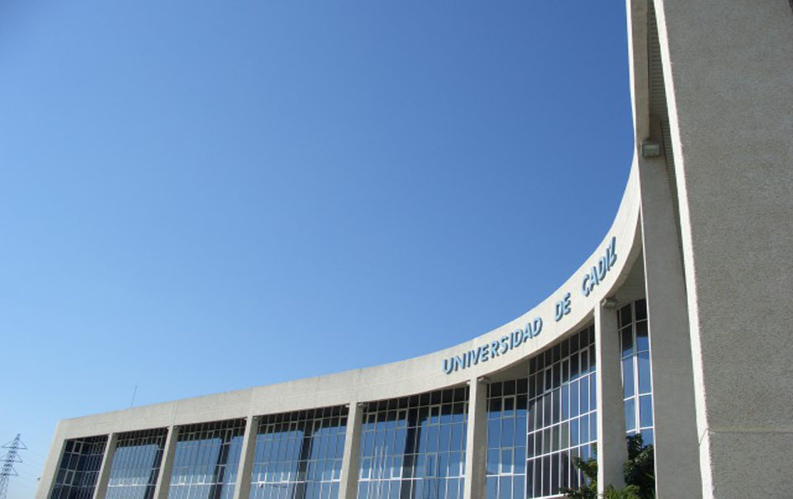
Puedo seguir estudiando
Mi formación, mi futuro
Notes:
CONTENIDO. Opción 5
Una fotografía.
La fotografía debe ajustarse a las guías, llegando hasta los bordes izquierdo y derecho de la diapositiva,
según el modelo propuesto. Para activar y desactivar la visualización de las guías [Ver> Cuadrícula y
guías> Activar casilla “Mostrar guías de dibujo en la pantalla”].
En las páginas de contenido ha de utilizarse el encabezado, con el fin de identificar el apartado en el que
nos encontramos.
IMPORTANTE: COMPROBAR QUE EL ENCABEZADO SEA EL CORRECTO.
Datos técnicos
Encabezado. Tipo de letra: Arial, tamaño: 14 puntos, color: gris (RGB: 128, 128, 128) [Formato> Fuente]. Alineación derecha [Formato> Alineación> Alinear a la derecha].
Pie de foto. Tipo de letra: Arial, tamaño: 12 puntos, color: blanco (RGB: 255, 255, 255) [Formato> Fuente]. Alineación izquierda [Formato> Alineación> Alinear a la izquierda].

Slide 16

Notes:
DIAPOSITIVA FINAL

